Slide 1
Hagyományos havasaljai gazdálkodás tanulmányozása, kirándulás a Küsmöd mentén
Pályázati azonosítója: HAT-KP-1-2021/1-000478-VAL-ELS/001
2022.06.07-től -2022.06.10-ig

Slide 2
1. Nap indulás

Slide 3
Megálltunk több pihenőhelyen, köztük a Király-hágón

Slide 4
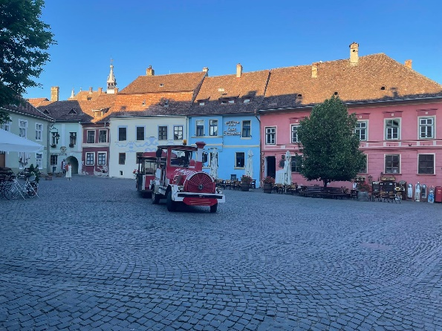
Segesvár, felmentünk a diákok lépcsőjén

Slide 5
2. Nap A körispataki iskola meglátogatása
Ajándékozás

Slide 6
Szőcs Lajos vezetésével meglátogattuk a szalmakalap múzeumot

Slide 7
Megismerkedtünk a szalma fonás rejtelmeivel

Slide 8
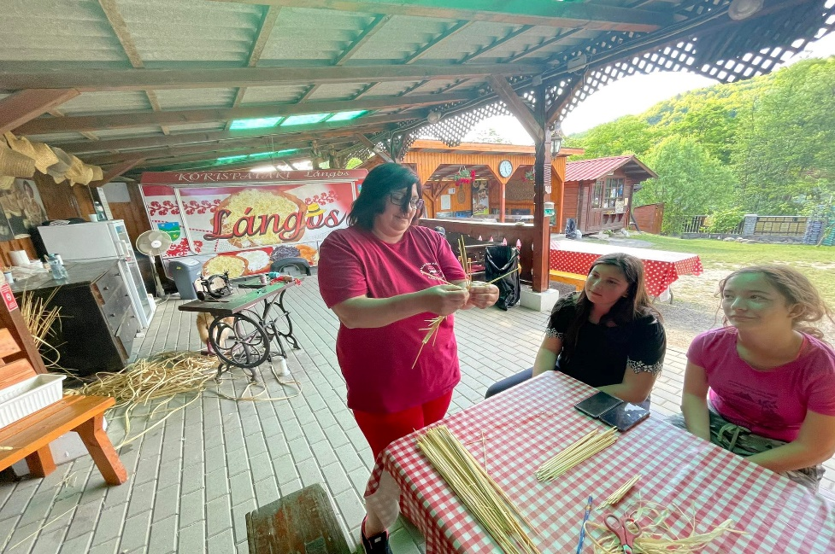
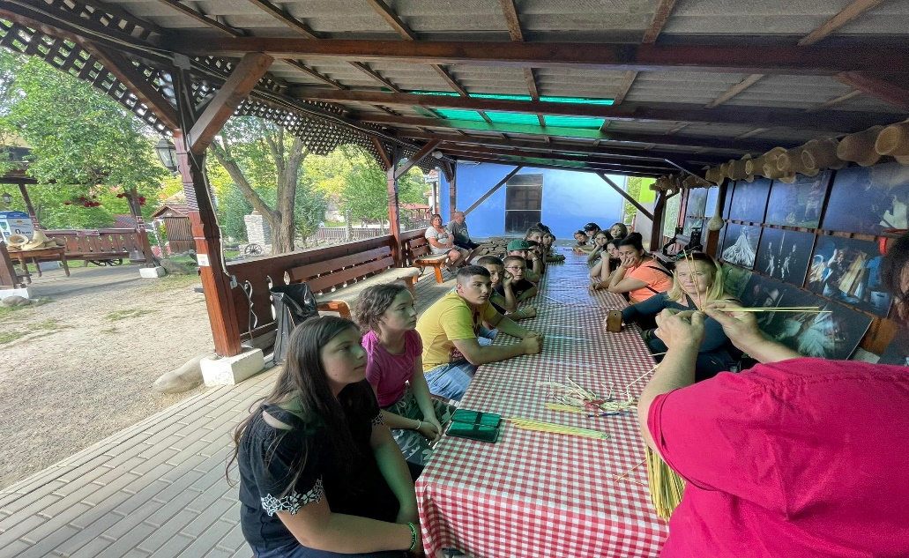

Slide 9
Szelykefürdő

Slide 10
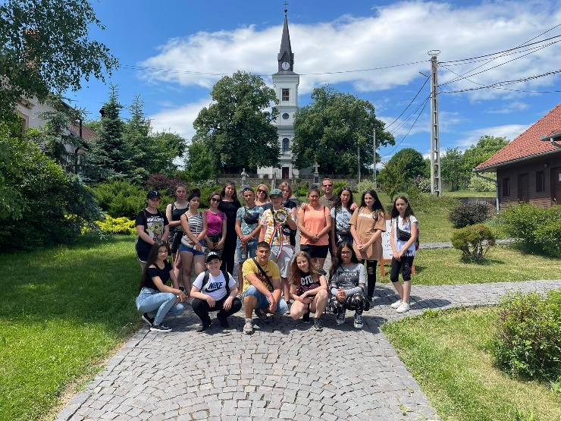
Farkaslaka

Slide 11
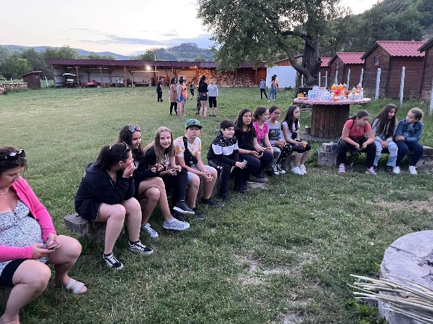
Kulturális est

Slide 12
3. Nap Gyilkos-tó, Békás-szoros

Slide 13
Sport délután, tábortűz, búcsú est

Slide 14
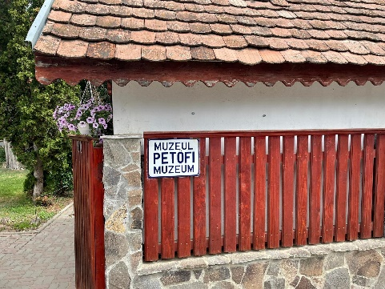
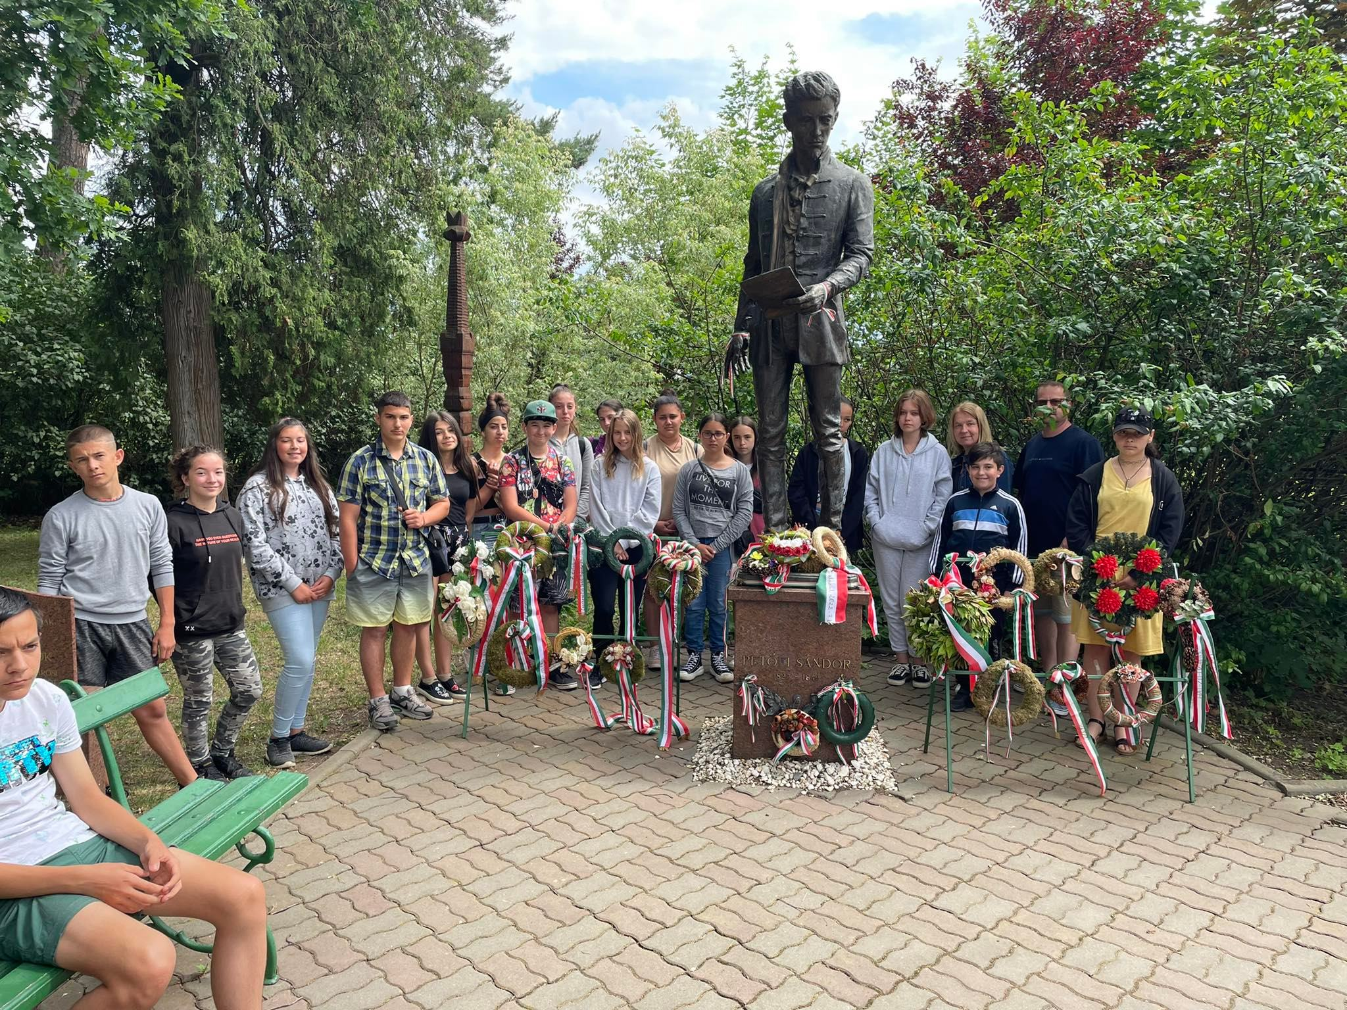
Utolsó naponk, hazutazás

